Slide 1
メンデル型遺伝形式 と 確率と尤度
2019/11/26
統計遺伝学分野
山田 亮

Slide 2
常染色体でのメンデル遺伝形式
常染色体は父由来・母由来１本ずつ
アレル
ある表現型Pを起こす傾向のあるアレル：M
そうでないアレル：m
３つのジェノタイプ
MM
Mm
mm
{MM, Mm} -> P : 常染色体優性遺伝形式
{MM} -> P : 常染色体劣性遺伝形式

Slide 3
X染色体でのメンデル遺伝形式
X染色体は
女児：父由来・母由来１本ずつ
男児：母由来１本
アレル
ある表現型Pを起こす傾向のあるアレル：M
そうでないアレル：m
ジェノタイプ
女児：３つのジェノタイプ MM,Mm,mm
男児：２つのジェノタイプ M, m
女児{MM, Mm},男児{M} -> P : X染色体優性遺伝形式
女児{MM}, 男児{m} -> P : m染色体劣性遺伝形式

Slide 4
ミトコンドリア染色体での単一遺伝子的遺伝形式
ミトコンドリア染色体は母由来
１細胞に多数のミトコンドリア
アレル
ある表現型Pを起こす傾向のあるアレル：M
そうでないアレル：m
ジェノタイプ：多数のミトコンドリアのアレルの比率
Mと mとの比率
母のM,m比率と子のM,m比率は同じではない
M,mの比率とPの発現・程度に関係がある

Slide 5
浸透率とフェノコピー率
浸透率
メンデル型遺伝形式で決まるフェノタイプPが出現する確率
完璧なメンデル型遺伝形式では、浸透率＝１
常染色体優性の例
ジェノタイプがMMまたはMmのとき、Pが出現する確率が浸透率
フェノコピー率
メンデル型遺伝形式で決まるフェノタイプPが、原因遺伝子を持たなくても出現する確率
完璧なメンデル型遺伝形式では、フェノコピー率＝０
常染色体優性の例
ジェノタイプがmmのとき、Pが出現する確率がフェノコピー率

Slide 6
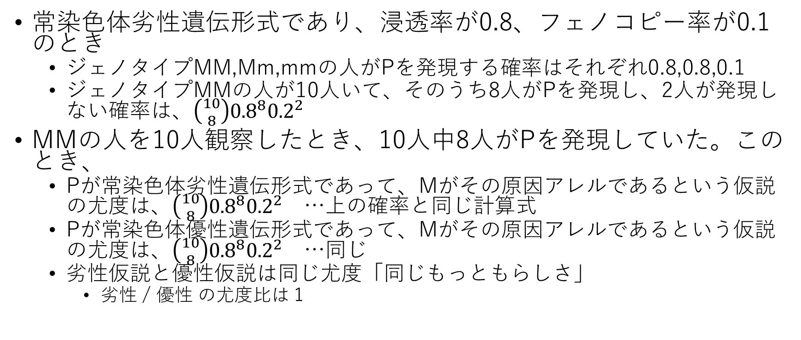
確率と尤度、尤度比
常染色体劣性遺伝形式であり、浸透率が0.8、フェノコピー率が0.1のとき
ジェノタイプMM,Mm,mmの人がPを発現する確率はそれぞれ0.8,0.8,0.1
ジェノタイプMMの人が10人いて、そのうち8人がPを発現し、2人が発現しない確率は、$\left({10 \atop 8}\right){0.8}^{8}{0.2}^{2}$
MMの人を10人観察したとき、10人中8人がPを発現していた。このとき、
Pが常染色体劣性遺伝形式であって、Mがその原因アレルであるという仮説の尤度は、$\left({10 \atop 8}\right){0.8}^{8}{0.2}^{2}$ …上の確率と同じ計算式
Pが常染色体優性遺伝形式であって、Mがその原因アレルであるという仮説の尤度は、$\left({10 \atop 8}\right){0.8}^{8}{0.2}^{2}$ …同じ
劣性仮説と優性仮説は同じ尤度「同じもっともらしさ」
劣性 / 優性 の尤度比は 1

Slide 7
遺伝カウンセリング
ある常染色体優性遺伝病がある。Mが原因アレル。浸透率は0.9、フェノコピー率は0.05
父のジェノタイプはMm、母のジェノタイプはmmである
この両親が遺伝カウンセリングに来た。子が発病する確率を計算せよ

Slide 8
遺伝形式推定
MM, Mm, mmのジェノタイプを持つ人がそれぞれ4人ずついる
それぞれ、3/4, 4/4, 1/4がPを発現したという
仮説１
Mを原因アレルとし、常染色体性優性遺伝形式であり、浸透率がx、フェノコピー率がy であるときの尤度を計算する式を示せ
Mを原因アレルとし、常染色体性劣性遺伝形式であり、浸透率がx、フェノコピー率がy であるときの尤度を計算する式を示せ
x = 0.8, y = 0.2と仮定し、優性仮説 / 劣性仮説 の尤度比を求めよ

